Slide 1





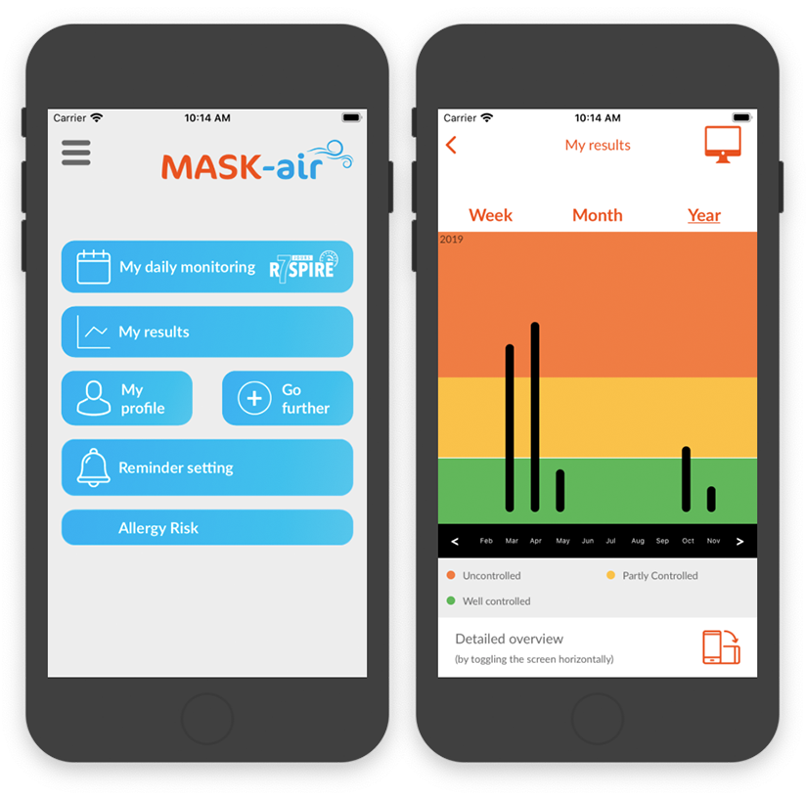
Studio Pilota sull’applicabilità dell'app MASK-Air® all'asma grave trattato con farmaci biologici
nella UOC di Pneumologia-AOUP “Paolo Giaccone” di Palermo
Prof. Alberto Firenze
Direttore Scuola di Specializzazione in Medicina del Lavoro
Università degli Studi di Palermo
alberto.firenze@unipa.it

Slide 2
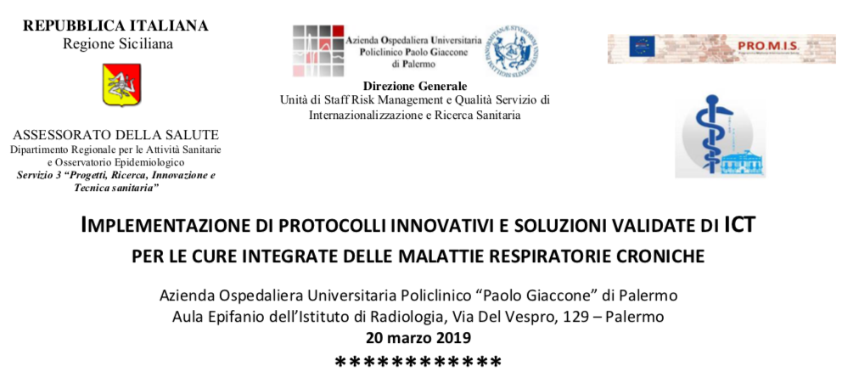
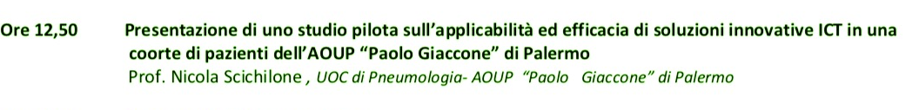

Slide 3
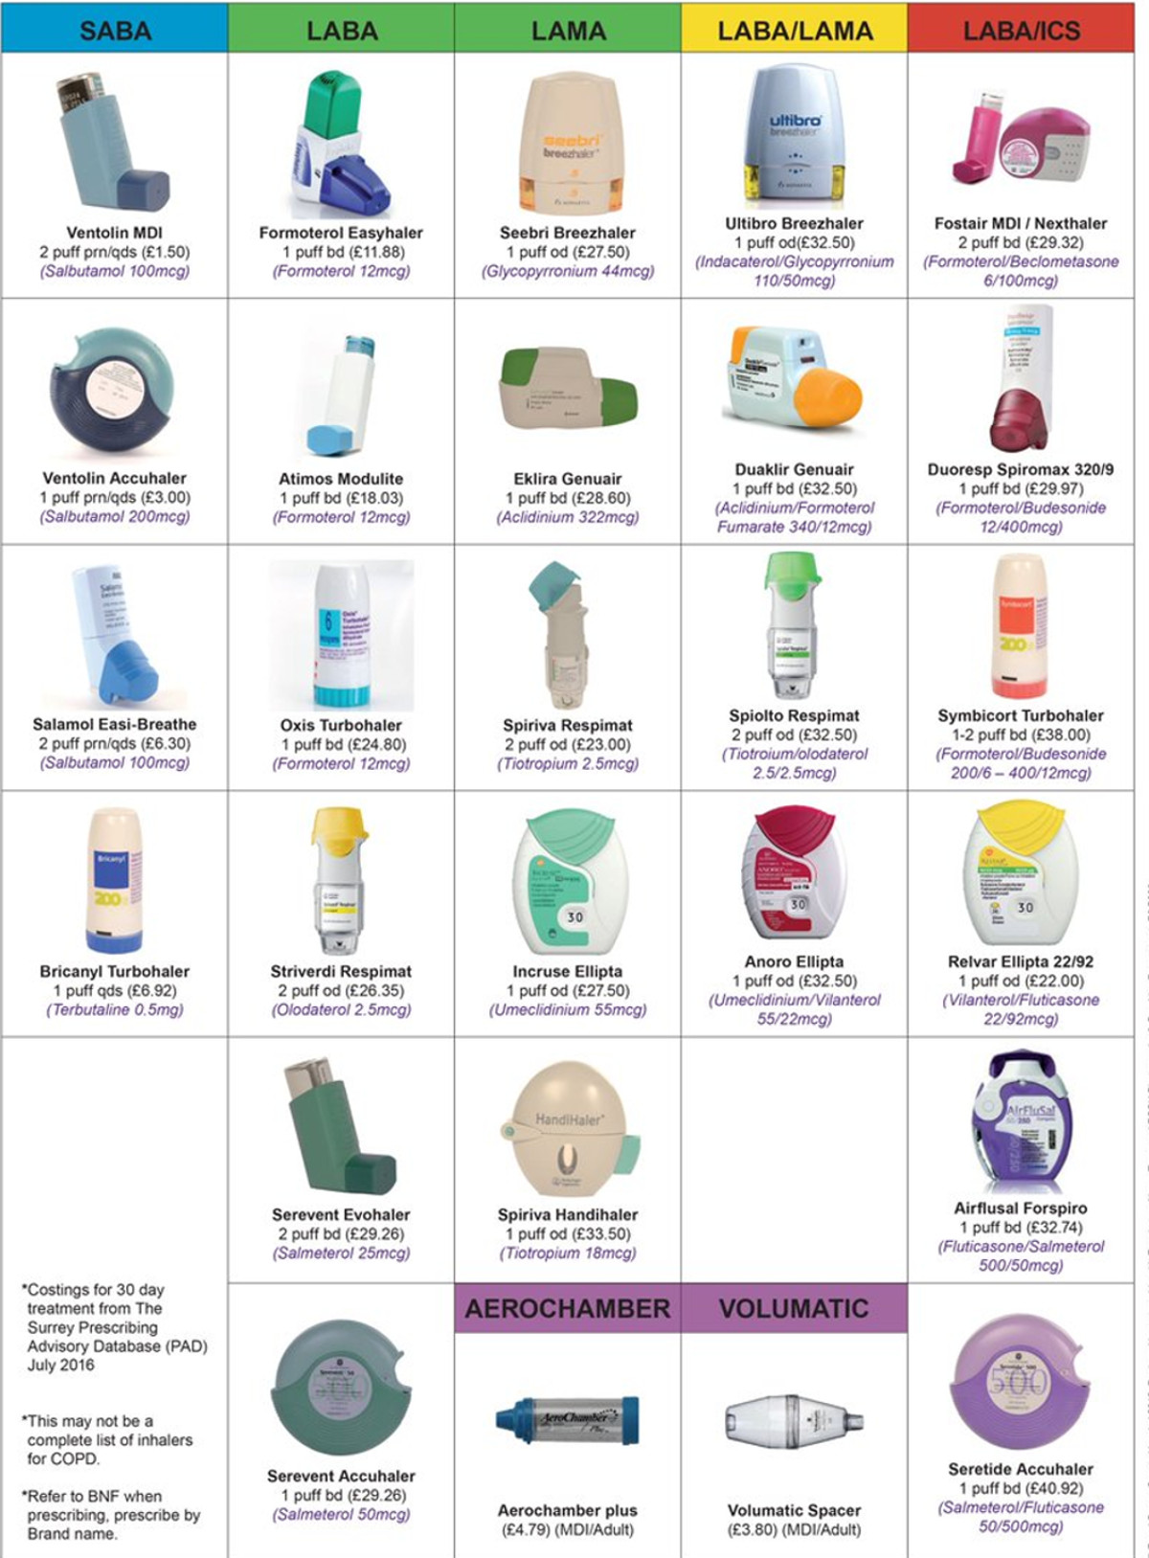
La complessità degli inalatori

Slide 4
Inalatori multipli favoriscono abbandono della terapia
Yu PA et al. J Med Econ 2011

Slide 5

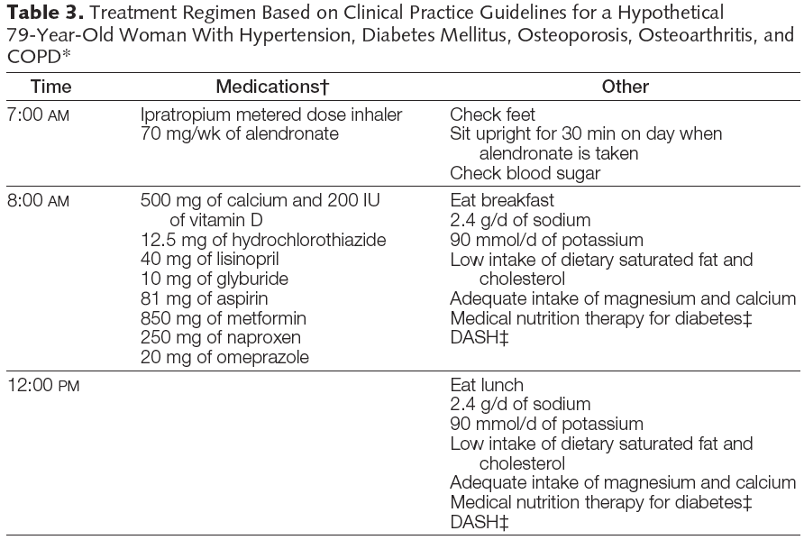
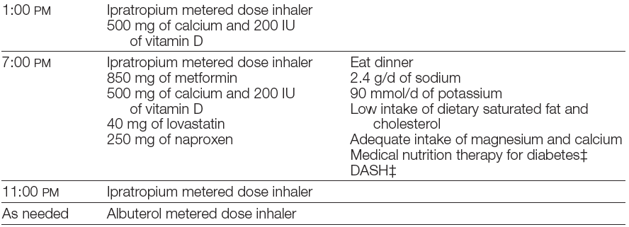
10 different drugs
for 20
administrations
per day
Boyd et al. JAMA. 2005

Slide 6
Perdita progressiva in aderenza per farmaci inalatori
Melani A et al. COPD 2016

Slide 7
L’aderenza ai farmaci inalatori risulta bassa
Rolnick et al. Clin Med Res 2013

Slide 8

Background
L’obiettivo della gestione dell’asma è raggiungere il controllo ottimale dei sintomi respiratori, limitando il loro impatto sull’attività quotidiana e sulla qualità della vita, ma questi obiettivi non vengono sempre raggiunti nei pazienti con asma grave.
Recentemente sono state adottate nuove strategie e approcci per trattare e monitorare i pazienti asmatici gravi tra cui la salute mobile (mHealth), che include applicazioni su dispositivi intelligenti come smartphone e tablet.

Slide 9
App MASK-air® (MASK - Mobile Airways Sentinel NetworK)
MASK-air® è stato sviluppato, in collaborazione con organizzazioni professionali e di pazienti, come un'applicazione centrata sul paziente, ed è attualmente operativo in 27 paesi, utilizzando 20 lingue, con oltre 40.000 utenti, ed è una buona pratica per l’assistenza digitale centrata sul paziente nella multimorbilià della rinite e dell’asma.
La maggior parte dei risultati pubblicati utilizzando i dati MASK-air® riguardano la rinite.
Infatti, sebbene MASK-air® mostri una grande quantità di dati sui pazienti asmatici, si sa poco sull’applicabilità dell’applicazione MASK-air® ai pazienti asmatici.

Slide 10
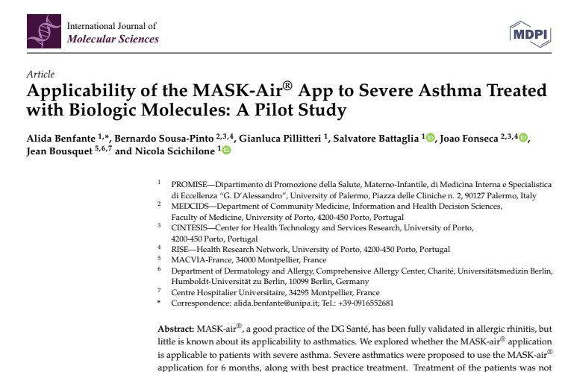
Studio pilota - UOC di Pneumologia-AOUP “Paolo Giaccone” di Palermo
OBIETTIVO
Date le potenzialità dell’applicazione MASK-air®, esiste l’urgente necessità di validarla nel sottogruppo di soggetti affetti dalle forme più gravi di asma trattati con molecole biologiche. Pertanto, è stato valutato se l’app MASK-air® sia applicabile agli asmatici gravi
Periodo di riferimento –> da giugno 2019 a giugno 2020.
Durante la prima delle visite di follow-up regolari, i soggetti che hanno accettato di partecipare e hanno dato il loro consenso sono stati formati a scaricare e utilizzare liberamente l'applicazione.
Ad ogni soggetto è stato chiesto di accedere all'applicazione e di completare tutti i campi quotidianamente per un periodo di 6 mesi.
Non è stata necessaria l’approvazione del comitato di revisione indipendente poiché si trattava di uno studio osservazionale senza alcuna modifica nella gestione dei pazienti.

Slide 11
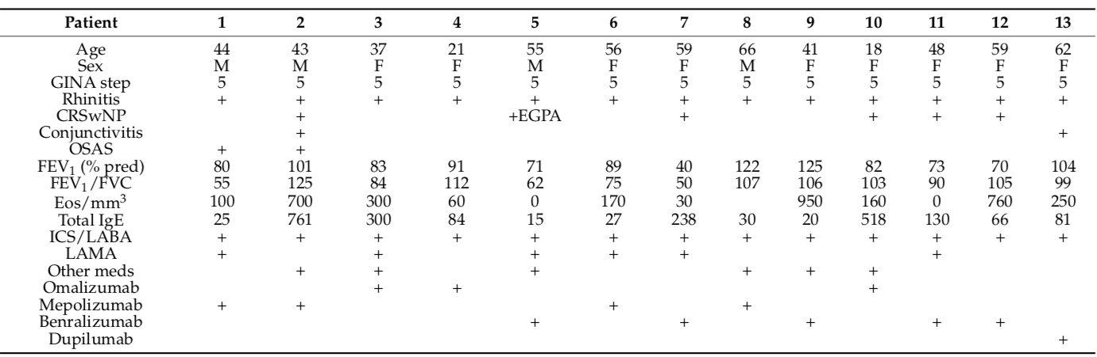
Studio pilota - UOC di Pneumologia-AOUP “Paolo Giaccone” di Palermo
CAMPIONE
Un totale di 15 pazienti sono stati arruolati consecutivamente e 13 hanno utilizzato l'applicazione MASK-air® (M/F: 4/11, fascia di età: 18-66 anni).
Tutti soffrivano di rinite allergica e 12 utilizzavano farmaci biologici per la forma più grave (step 5) di asma.
Durante l'intervallo di 6 mesi, i soggetti hanno partecipato regolarmente alle visite di follow-up e non è stato segnalato alcun reclamo.

Slide 12
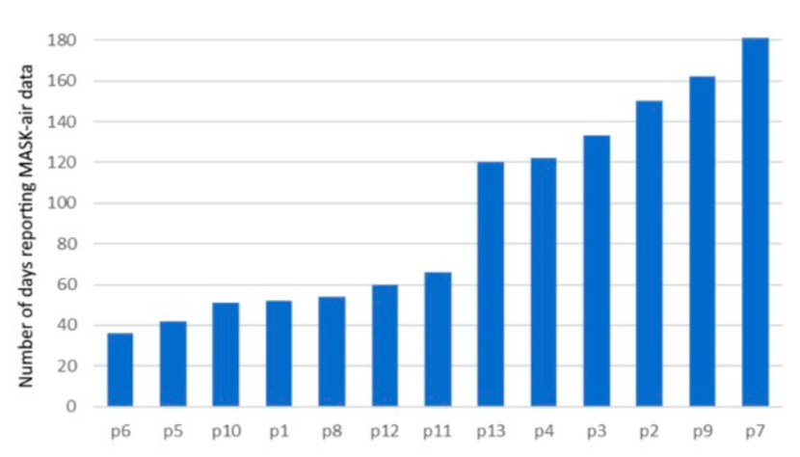
Studio pilota - UOC di Pneumologia-AOUP “Paolo Giaccone” di Palermo
RISULTATI
Tra i 13 pazienti che hanno utilizzato l'applicazione, sono stati segnalati un totale di 1229 giorni (53–137 giorni per paziente). L'aderenza media all'applicazione è stata del 51,8% (range: 19,7–98,9%).
3 pazienti avevano un'aderenza all'applicazione superiore all'80%, tre tra il 60% e l'80% e tutti gli altri erano inferiori al 40%.

Slide 13
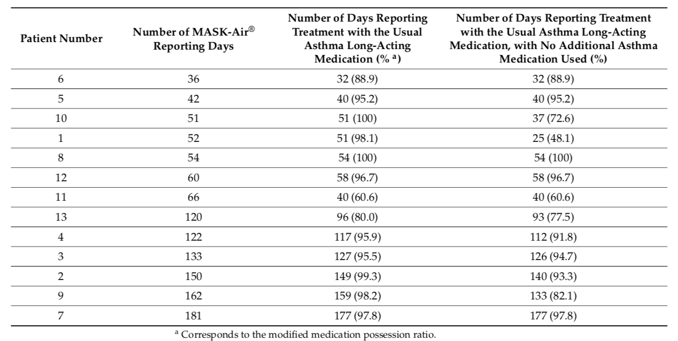
Studio pilota - UOC di Pneumologia-AOUP “Paolo Giaccone” di Palermo
RISULTATI
Cinque pazienti hanno avuto oltre il 90% di giorni di buon controllo e solo uno non ha avuto riacutizzazioni.

Slide 14
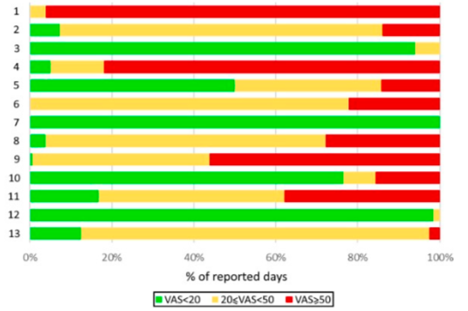
Studio pilota - UOC di Pneumologia-AOUP “Paolo Giaccone” di Palermo
RISULTATI
Sono state osservate forti correlazioni tra tutti i valori VAS di asma considerati nei 1229 giorni riportati dai pazienti.
Distribuzione dei giorni ben controllati, moderatamente controllati e scarsamente controllati per paziente, valutata mediante la scala analogica visiva (VAS) che quantifica la gravità dei sintomi dell'asma.

Slide 15
Studio pilota - UOC di Pneumologia-AOUP “Paolo Giaccone” di Palermo
CONCLUSIONI
Il presente studio ha dimostrato che MASK-air® può essere utilizzato efficacemente nei pazienti con asma grave, supportando così l’uso della valutazione quotidiana per migliorare i risultati e la qualità delle cure.
L'asma VAS è risultato altamente correlato con la dispnea VAS e il lavoro VAS, risultando un PRO (patient-reported outcome) interessante.
L’adesione all’applicazione MASK-air® per questi soggetti asmatici gravi è risultata migliore rispetto a quella per i pazienti con rinite allergica, sebbene siano necessari sforzi per migliorare l’aderenza.

Slide 16
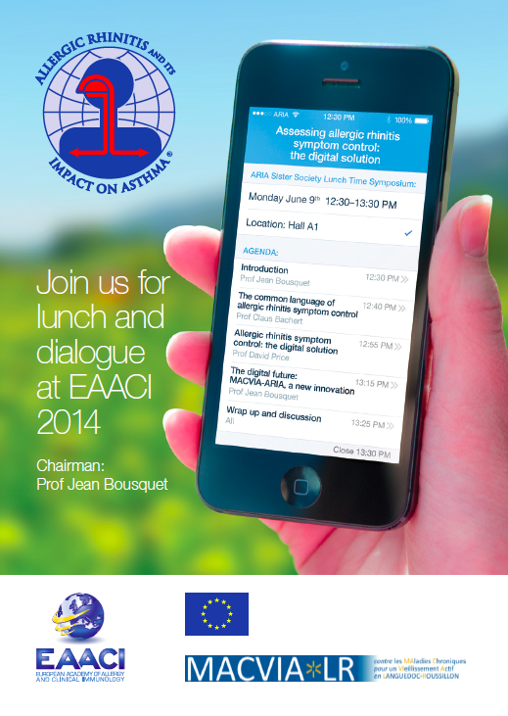
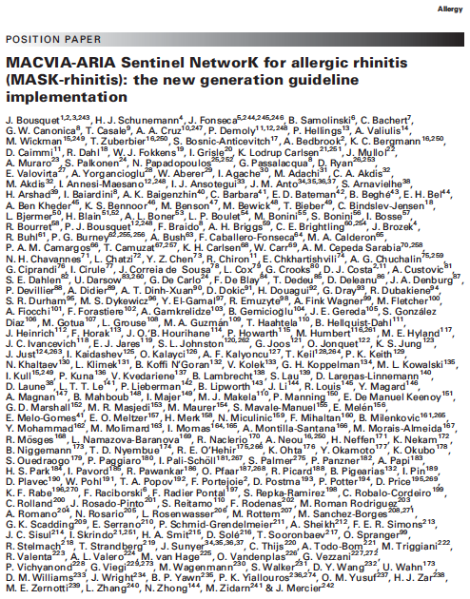
ALTRI STUDI…

Slide 17
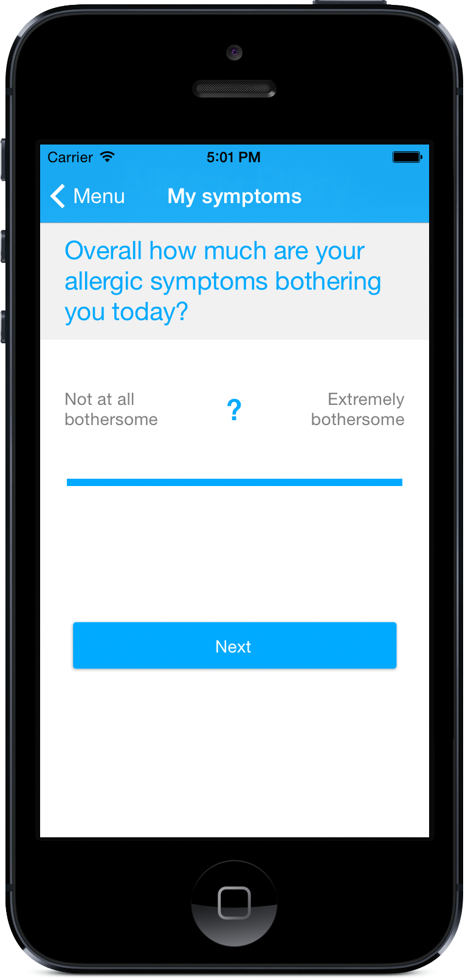
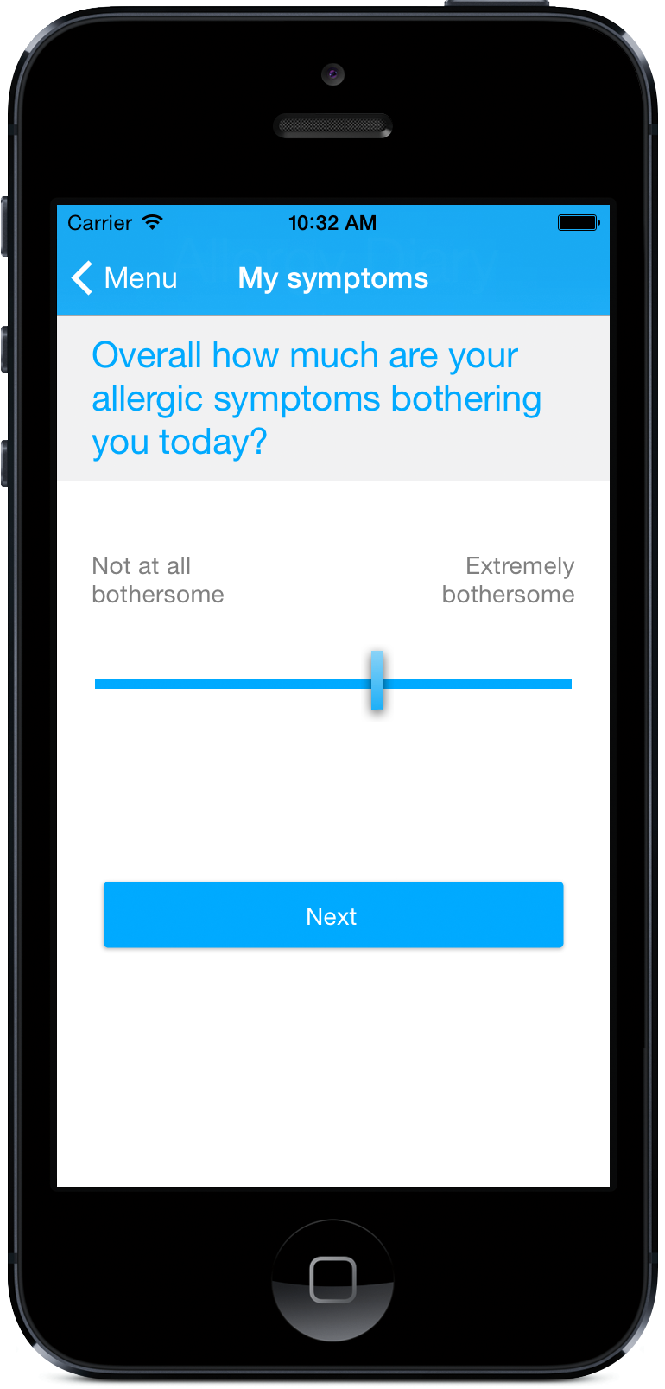
My Allergy Diary: controllo dei sintomi
Gli utenti toccano la linea per indicare la risposta e in quella posizione viene visualizzato un ”marker”.
Il “marker” può essere spostato con un dito per segnare la linea dove previsto.
Una volta posizionato il contrassegno, l'utente tocca "successivo" per passare al VAS successivo.
Ogni VAS viene completato una volta al giorno.

Slide 18
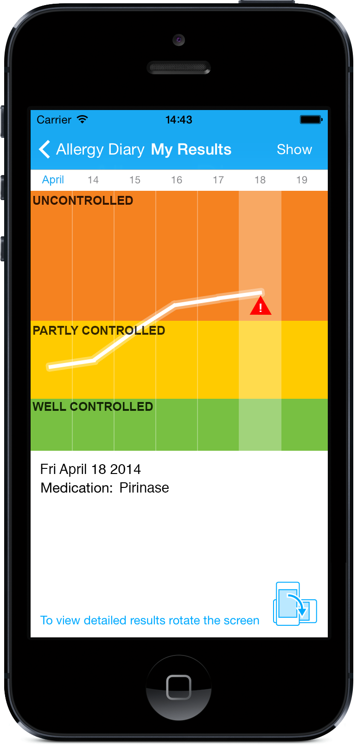
My Allergy Diary: valutazione del controllo
In caso di punteggi elevati persistenti, il messaggio di feedback visualizzerà un messaggio appropriato in rosso e un'icona di avviso contrassegnerà il grafico.
Richiede agli utenti di discutere i dati del loro diario con il proprio medico.
Obiettivo: arrivare al “verde” e restarci

